Slide 1

猪七爷
学术简约毕业答辩模板
PROFESSIONAL GENERATION GRADUATION REPORT POWERPOINT TEMPLATE
答辩人：猪七爷
指导老师：猪七爷

Slide 2


目录
选题的背景与意义
课题研究的思路与方法
课题研究的进展
课题实践的可行性
课题研究的结论
Background And Significance
Ideas And Methods
The Research Progress
The Difficulty Of Practice
The Conclusion Of Study

Slide 3
选题的背景与意义
Background And Significance

Slide 4

01.选题的背景与意义
Background And Significance
编辑标题
点击文本框即可进行编辑输入相关内容点击文本框即可进行编辑输入相关内容
PowerPoint offers word processing, outlining, drawing, graphing, and presentation management tools all designed to be easy to use and learn.
编辑标题
点击文本框即可进行编辑输入相关内容点击文本框即可进行编辑输入相关内容
PowerPoint offers word processing, outlining, drawing, graphing, and presentation management tools all designed to be easy to use and learn.

Slide 5
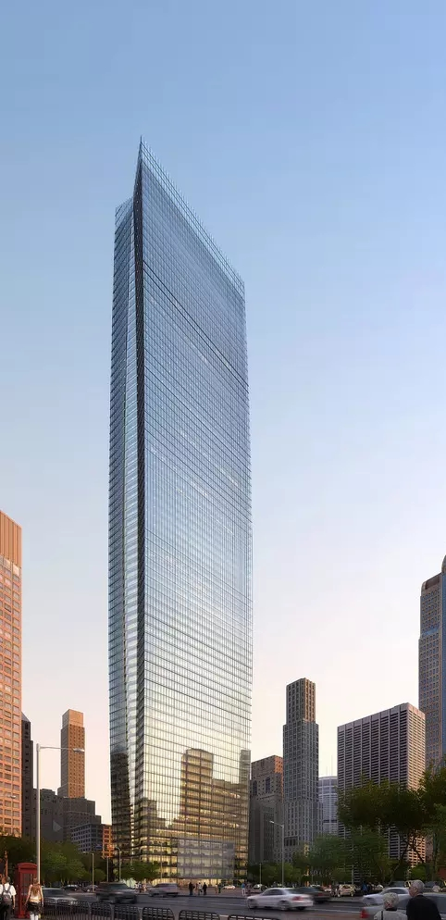
01.选题的背景与意义
Background And Significance
编辑标题
点击文本框即可进行编辑输入相关内容点击文本框即可进行编辑输入相关内容点击文本框即可进行编辑输入相关内容点击文本框即可进行编辑输入相关内容
PowerPoint offers word processing, outlining, drawing, graphing, and presentation management tools all designed to be easy to use and learn.
点击文本框即可进行编辑输入相关内容点击文本框即可进行编辑输入相关内容点击文本框即可进行编辑输入相关内容点击文本框即可进行编辑输入相关内容

Slide 6

01.选题的背景与意义
Background And Significance
编辑标题
点击文本框即可进行编辑输入相关内容点击文本框即可进行编辑输入相关内容点击文本框即可进行编辑输入相关内容点击文本框即可进行编辑输入相关内容
1
2
3
4
编辑标题
点击文本框即可进行编辑输入相关内容点击文本框即可进行编辑输入相关内容点击文本框即可进行编辑输入相关内容点击文本框即可进行编辑输入相关内容
编辑标题
点击文本框即可进行编辑输入相关内容点击文本框即可进行编辑输入相关内容点击文本框即可进行编辑输入相关内容点击文本框即可进行编辑输入相关内容

Slide 7
课题研究的思路与方法
Ideas And Methods

Slide 8
02.课题研究的思路与方法
Ideas And Methods
Text here
编辑标题
1
点击文本框即可进行编辑输入相关内容点击文本框即可进行编辑输入相关内容点击文本框即可进行编辑输入相关内容点击文本框即可进行编辑输入相关内容
2
Text here
3
Text here
4
5
Text here
PowerPoint offers word processing, outlining, drawing, graphing, and presentation management tools all designed to be easy to use and learn.
6
Text here
点击文本框即可进行编辑输入相关内容点击文本框即可进行编辑输入相关内容点击文本框即可进行编辑输入相关内容点击文本框即可进行编辑输入相关内容

Slide 9
02.课题研究的思路与方法
Ideas And Methods
48 %
text
点击文本框即可进行编辑输入相关内容点击文本框即可进行编辑输入相关内容
PowerPoint offers word processing, outlining, drawing, graphing, and presentation management tools all designed to be easy to use and learn.
36 %
text
点击文本框即可进行编辑输入相关内容点击文本框即可进行编辑输入相关内容
PowerPoint offers word processing, outlining, drawing, graphing, and presentation management tools all designed to be easy to use and learn.
26 %
text
点击文本框即可进行编辑输入相关内容点击文本框即可进行编辑输入相关内容
PowerPoint offers word processing, outlining, drawing, graphing, and presentation management tools all designed to be easy to use and learn.

Slide 10
02.课题研究的思路与方法
Ideas And Methods
编辑标题
编辑标题
点击文本框即可进行编辑输入相关内容点击文本框即可进行编辑输入相关内容
点击文本框即可进行编辑输入相关内容点击文本框即可进行编辑输入相关内容
Add title
编辑标题
编辑标题
点击文本框即可进行编辑输入相关内容点击文本框即可进行编辑输入相关内容
点击文本框即可进行编辑输入相关内容点击文本框即可进行编辑输入相关内容

Slide 11
课题研究的进展
The Research Progress

Slide 12
03.课题研究的进展
The Research Progress
点击文本框即可进行编辑输入相关内容点击文本框即可进行编辑输入相关内容
10%
PowerPoint offers word processing, outlining, drawing, graphing, and presentation management tools all designed to be easy to use and learn.
10%
点击文本框即可进行编辑输入相关内容点击文本框即可进行编辑输入相关内容
60%
PowerPoint offers word processing, outlining, drawing, graphing, and presentation management tools all designed to be easy to use and learn.
20%
点击文本框即可进行编辑输入相关内容点击文本框即可进行编辑输入相关内容
PowerPoint offers word processing, outlining, drawing, graphing, and presentation management tools all designed to be easy to use and learn.

Slide 13
03.课题研究的进展
The Research Progress
编辑标题
点击文本框即可进行编辑输入相关内容点击文本框即可进行编辑输入相关内容
编辑标题
点击文本框即可进行编辑输入相关内容点击文本框即可进行编辑输入相关内容
编辑标题
点击文本框即可进行编辑输入相关内容点击文本框即可进行编辑输入相关内容

Slide 14
03.课题研究的进展
The Research Progress
Text here
Text here
Text here
Text here
Text here
Text here
Text here
Text here
Add title
Text here
Add title
Add title
Add title
Text here
Text here
Text here
Text here
Text here
Text here
Text here
Text here
Text here

Slide 15
课题实践的可行性
The Difficulty Of Practice

Slide 16
04.课题实践的可行性
The Difficulty Of Practice
编辑标题
编辑标题
25%
点击文本框即可进行编辑输入相关内容
25%
点击文本框即可进行编辑输入相关内容
编辑标题
编辑标题
编辑标题
25%
点击文本框即可进行编辑输入相关内容
25%
点击文本框即可进行编辑输入相关内容
25%
点击文本框即可进行编辑输入相关内容

Slide 17
04.课题实践的可行性
The Difficulty Of Practice
编辑标题
点击文本框即可进行编辑输入相关内容点击文本框即可进行编辑输入相关内容点击文本框即可进行编辑输入相关内容点击文本框即可进行编辑输入相关内容
PowerPoint offers word processing, outlining, drawing, graphing, and presentation management tools all designed to be easy to use and learn.

Slide 18
课题研究的结论
The Conclusion Of Study

Slide 19
05.课题研究的结论
The Conclusion Of Study
编辑标题
点击文本框即可进行编辑输入相关内容点击文本框即可进行编辑输入相关内容点击文本框即可进行编辑输入相关内容点击文本框即可进行编辑输入相关内容
Add title
Add title
02
01
PowerPoint offers word processing, outlining, drawing, graphing, and presentation management tools all designed to be easy to use and learn.
04
03
点击文本框即可进行编辑输入相关内容点击文本框即可进行编辑输入相关内容点击文本框即可进行编辑输入相关内容点击文本框即可进行编辑输入相关内容
Add title
Add title

Slide 20
THANK YOU
欢迎各位老师指导

